Slide 1
Videoteaser fra kunstnere
Enkel informasjon til kunstnerne:
Landskap format.
Husk lyden. Unngå støy og vind.
Unngå rotete bakgrunn.
Max 1 minutt.
Snakk til et ungt publikum.
Ikke si skolens navn og dato. Vi ønsker å bruke videoteaseren til alle skolene.

Slide 2
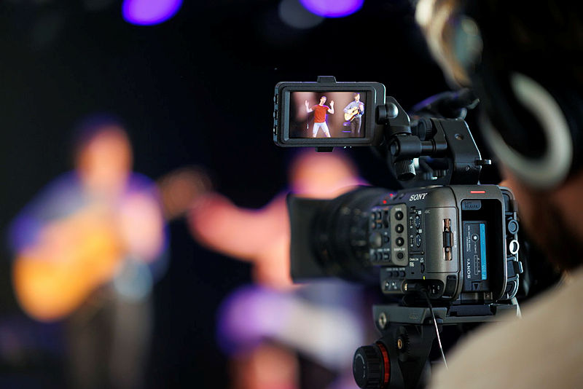
Eksempler på program som er nyttige å ha når man redigerer videoteasere:
Video: Camtasia
Tekst: kapwing.com
Video lyd: Techsmith Snagit
Photo: Kulturtanken/Erik Brandsborg

